Slide 1
Kif-komiteen er en pådriver for rettferdighet og kvalitet i forskning gjennom kjønnsbalanse og mangfold
Kifs visjon

Slide 2
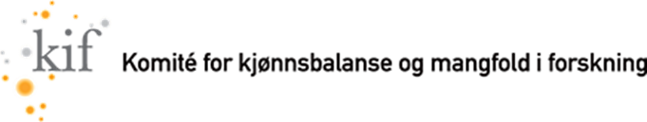
Komiteens arbeidsområder
2018-21
Kvinner i toppstillinger
Kjønnsperspektiver i forskning
Seksuell trakassering
Etnisk mangfold blant forskere
Mangfoldsperspektiver i forskning

Slide 3
Hva er poenget?
Hvorfor skal fakultetene på UiO jobbe med likestilling og mangfold?
Hva er problemet som skal løses
Eller – hva er målet som skal oppnås
Hvordan vil dere få til resultater? Hvilke virkemidler kan brukes?

Slide 4
Flere innganger
Kvalitet
Juridisk
Unngå klager
Eller håndtere klager godt
Talent
Rekruttere og beholde de med mest talent uansett bakgrunn
Mangfoldsledelse
Mangfold er et faktum – hvordan kan vi redusere konflikt, øke trivsel /produktivitet?
Relevans
Bedre dialog med flere grupper i samfunnet

Slide 5
Store forskjeller mellom fakultetene
HF
SV
JUR
MN
UV
OD
TF
Museene
Kjønnsdelte studier
Kjønnsbalanse på topp
Andel etterkommere/innvandrere
Andel internasjonale

Slide 6
Realisering krever penger, personer, ledelse
Lederforankring
Styringsdialog
Midler
Stillngsressurser
Oppfølgings-rutiner og tidsfrister
Notes:
Mangfold og inkluderingsarbeid er et kompetansefelt – legg ansvar for planens fremdrift til noen som har slik kompetanse
Er arbeidet forankret sentralt og lokalt i ledelsen?
Blir ledere målt på resultater?
Hvordan er rektorat og styre involvert?
Får ledere opplæring der deres ansvar tydeliggjøres?

Slide 7
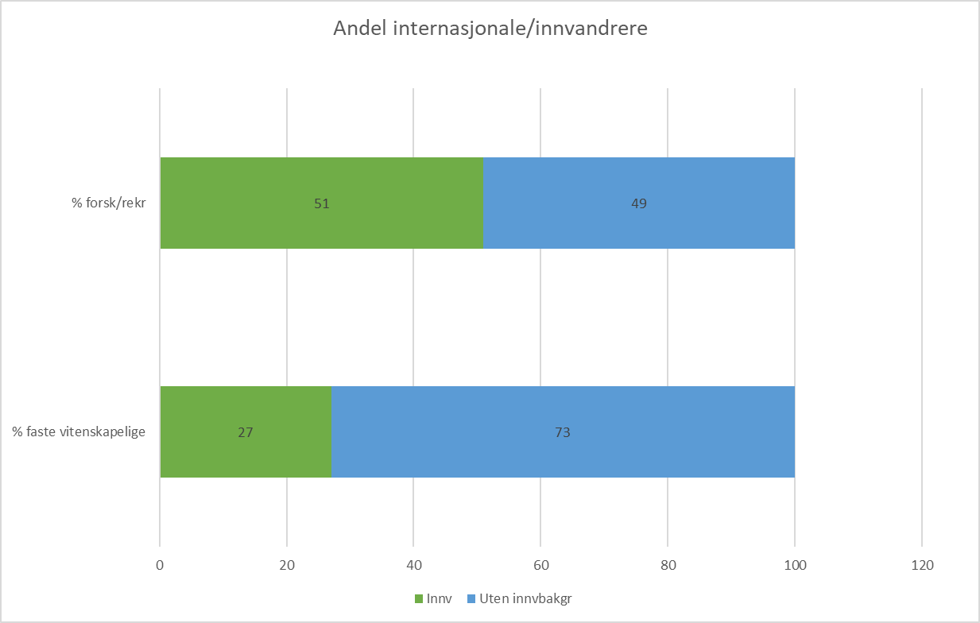
Prosent internasjonale/innvandrere
UiO vs nasjonal fordeling
Kilde NIFU
FOU-statistikk

Slide 8
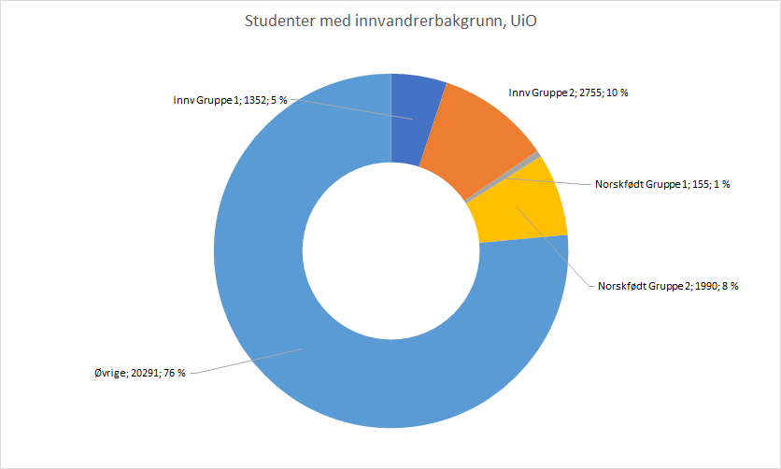
I alt 9% etterkommere, flest ikkevestlige
15% innvandrere, flest ikke-vestlige
Kilde
DIKU
Tilstandsrapporten 2021

Slide 9
Tabell fra DIKU om andel studenter fra ulike innvandrerkategorier, jf figur
Tabell V2.43 Antall innvandrere i høyere utdanning i Norge per lærested, innvandringskategori og landbakgrunn. 2020
 | Totalt antall studenter | Innvandrere |  | Norskfødte med innvandrerforeldre
 |  | Gruppe 1 | Gruppe 2 | Gruppe 1 | Gruppe 2
UiO | 26 543 | 1 352 | 2 755 | 155 | 1 990 | 6 252 | 20 291

Slide 10
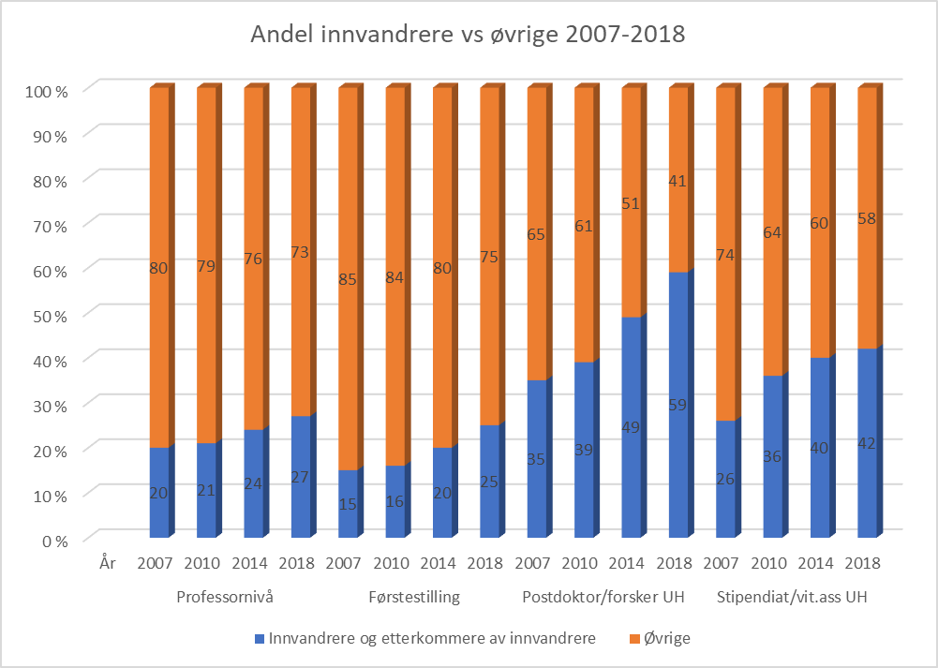
Økning internasjonale/innvandrere 2007-2018
Andel etterkommere har økt fra 0,4% til 0,5% i samme periode
Kilde NIFU
FOU-statistikk

Slide 11
Antall professorer – region og kjønn, UiO
Kilde NIFU
FOU-statistikk

Slide 12
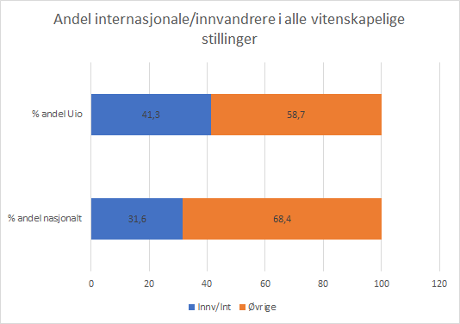
Prosent internasjonale/innvandrere
UiO vs nasjonal fordeling
Kilde NIFU
FOU-statistikk

Slide 13
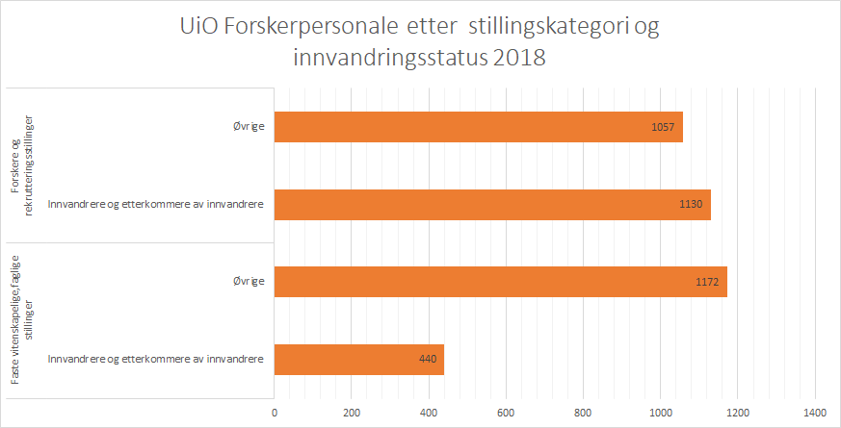
Andel internasjonale/Innvandrere

Slide 14
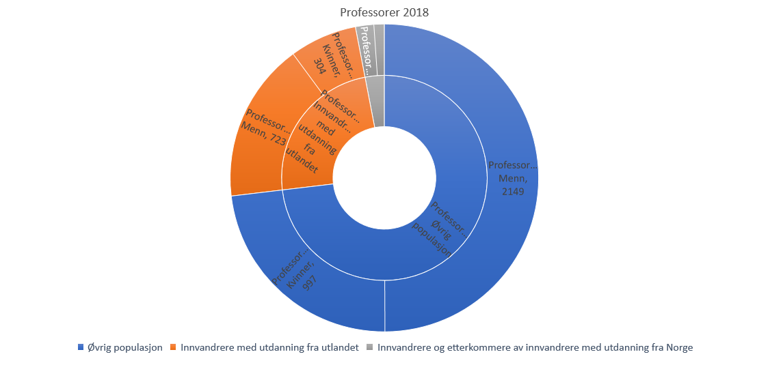
Professorer – med og uten utdanning fra Norge
Kilde NIFU
FOU-statistikk

Slide 15
Personalgruppe | Øvrig populasjon |  | Innvandrere med utdanning fra utlandet |  | Innvandrere og etterkommere av innvandrere med utdanning fra Norge
Kjønn | Kvinner | Menn | Kvinner | Menn | Kvinner | Menn
Stillingskategori
Professornivå | 997 | 2149 | 304 | 723 | 47 | 83
Førstestilling | 2168 | 1927 | 468 | 620 | 138 | 141
Øvrig fast, faglig stilling | 2554 | 1708 | 144 | 139 | 169 | 88
Postdoktor/forsker | 725 | 617 | 673 | 1014 | 101 | 118
Stipendiat/vit.ass | 2011 | 1500 | 806 | 876 | 484 | 423

Slide 16
Stor grad av kulturelt mangfold på UiO
Studenter
+ Innvandrere og etterkommere
Forskere
+ internasjonale
+ innvandrere
- etterkommere
Professorer
Menn>kvinner
Rekruttering
Kvinner>Menn
Det globale nord> det globale sør
Relativt få kvinner fra sør
Postdok: Internasjonale>norskfødte

Slide 17
Hovedfunn fra AFIs rapport om mangfold i akademia
HR og ledelse har gode rekrutteringsprosesser for å få ettertraktet kompetanse fra utlandet
AFI påpeker behov for støttende mangfoldsledelse for å beholde talenter
Det er lite forskning om barrierer for karriereutvikling for internasjonale kandidater
Etterkommere av innvandrere er sterkt representert på masternivå. NIFU-studier viser de har ambisjoner om å gå inn i forskning, men det finnes ikke aktiv rekruttering til forskning av denne gruppen
Notes:
Ressurspersoner om etterkommere
Julia Orupabo og Liza Reisel på ISF
https://www.samfunnsforskning.no/personer/vit/jkorupa/
https://www.samfunnsforskning.no/english/people/res/lizare/
https://www.samfunnsforskning.no/personer/vit/marjanna/

Slide 18
Hovedutfordringer (AFIs rapport)
Mangel på inkludering på arbeidsplassen
Mangel på nettverk og systemkunnskap
  Vanskelig å finne informasjon om karriereutvikling og prosjektfinansiering
  Mangel på nettverk
  Liten kunnskap om rettigheter
Mangel på mangfoldsledelse, strategier og planer for mangfold
AYFs studie; Kvinner og internasjonale rapporterer om opplevd diskriminering og trakassering

Slide 19
Problemstillinger
Lederkompetanse om likestilling, kjønnsbalanse og mangfoldsledelse
Internasjonale og språk-kompetanse: inkludering, deltakelse, administrasjon
Aktiv karrierepolitikk for alle grupper – norskfødte/ internasjonale menn og kvinner
Master til doktorgrad – kritisk overgang for unge etterkommere
Mangfold finnes, ledere kan trenge verktøy. Utfordre leverandører av lederutvikling
Integrering vs segregering.
Der det er god rekruttering på bunn, men ikke på forskernivå
Jf KDs karrierestrategi

Slide 20
En politikk for internasjonale ansatte
Ledelse
Internasjonale forskere
Mobile/fastboende
Andel i strategiske fagfelt og stillingstyper
Karrieremuligheter
Deltakelse i styrer,råd & nettverk
Trivsel:Sosial/faglig inkludering
Arbeidsspråk: norsk eller engelsk
Adminstrativt husarbeid
Øvrige ansatte

Slide 21
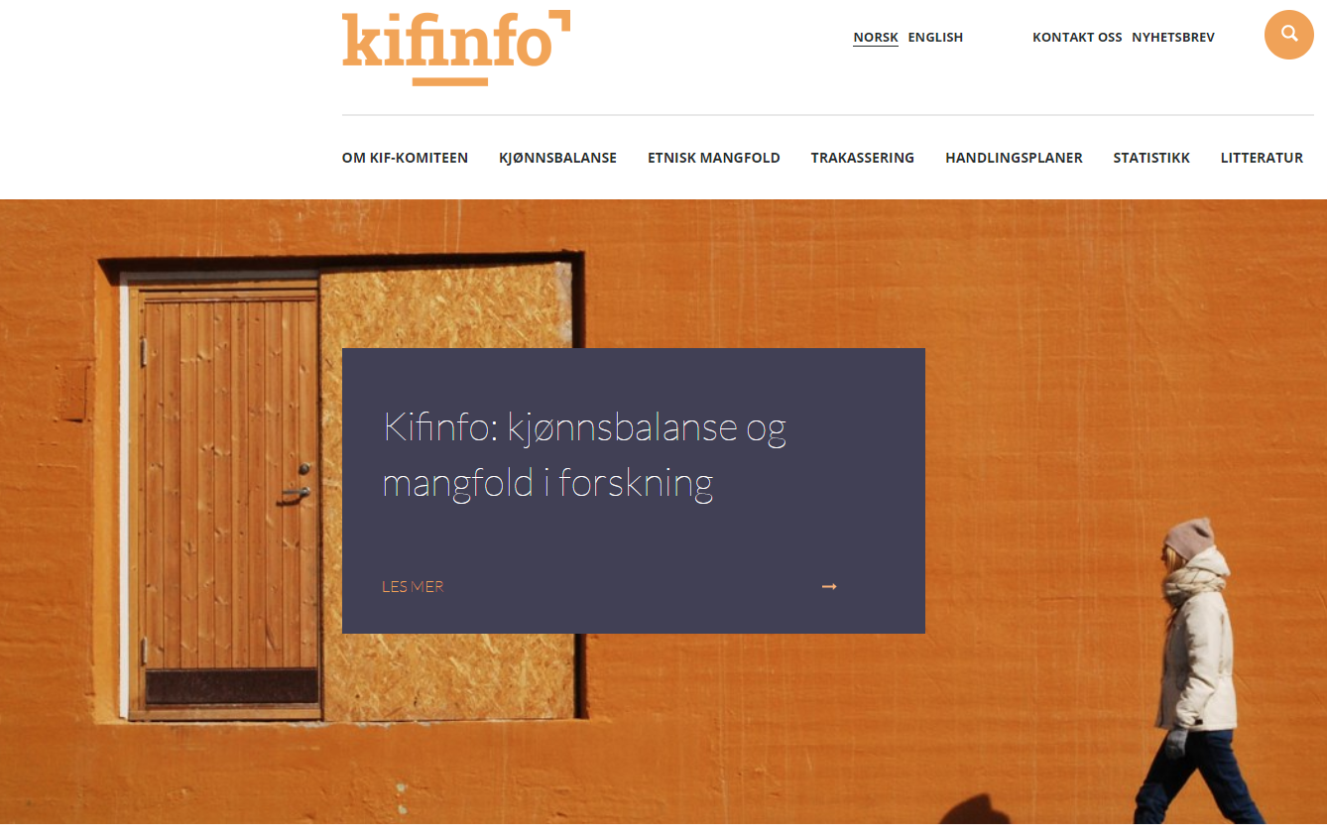

Slide 22
Følg Kif på twitter
@curtrice @kifinfo
@Ghost_Ella @ZachariassenH
Se Kif på Facebook https://www.facebook.com/kifinfo.no/
Se gjerne også www.kifinfo.no
Du kan også få tilsendt nyhetsbrev fra kifinfo
Sekretariatet består av seniorrådgivere
Heidi Holt Zachariassen og Ella Ghosh

Slide 23

Hvem snakker vi om?
Etniske minoriteter i forskningen
Akademiske migranter
(utenlandske faste vitenskapelige)
Innvandrere og etterkommere
Midlertidige med kort opphold
(dr.grad, postdok)
Urfolk og nasjonale minoriteter
Notes:
“Academic migrants” (who have come to Norway because of an academic position), i.e. qualified scholars from other countries 2) “non-academic migrants” - immigrants or offspring of immigrants who have achieved an academic career. This would also include first generation academics.
3) doctoral or postdoctoral researchers who only are here for the duration of their programme 4) Researchers of Saami or national minority origin, i.e. Norwegian minorities with a distinct cultural and/or linguistic identity.
According to Forskningsbarometeret 2014, half the doctoral candidates in the periode 2000-2007 had left the country two years after completing their doctorate.
Kif snakker i dag mer om personer med innvandrerbakgrunn med utdanning fra Norge – og mindre om hva vi skal legge i etnisitetsbegrepet eller om konsekvenser av internasjonalisering.

